Slide 1
Mehanizam gutanja
Goran Šimić
Neurogena orofaringealna disfagija
27. veljače 2015. Zagreb

Slide 2
Gutanje (lat. deglutitio)
Započinje sredinom trudnoće kad fetus počne gutati velike količine amnijske tekućine. Odrasla osoba guta 1/min = 1500/dan
proces prolaska hrane iz usne šupljine do želuca kroz ždrijelo i jednjak (5-8 sek pri stajanju, 8-10 sek u drugim položajima)
Usni i grkljanski dio ždrijela su dio i probavnog i resp. sustava, pa je potrebna koordinirana aktivnost mišića usne šupljine, ždrijela, grkljana i jednjaka da ne bi došlo do aspiracije hrane i gušenja
Za razliku od refleksa povraćanja, koji je dobar primjer pravog refleksa (i može se izazvati), proces gutanja je složeniji (i ne može se izazvati dodirivanjem bilo kojeg dijela usne ili ždrijelne šupljine i nije povezan s refleksom povraćanja), te je djelomično pod voljnom kontrolom (oralna faza), a djelomično refleksan (orofaringealna i ezofagealna faza gutanja) /glavne vrste disfagija/
Pred-oralna (anticipatorna, cefalička) faza: izgled i miris hrane aktiviraju lučenje žlijezda slinovnica, te aktiviraju parasimp. jezgru (N. posterior n. X) koja daje parasimp. vlakna za probavnu cijev, napose plexus myentericus
slika preuzeta s cnx.org
Križanje probavnog i respiratornog sustava evolucijska je posljedica prijelaza kralježnjaka iz života u moru na život na kopnu

Slide 3
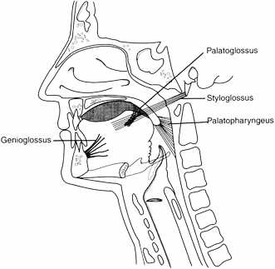
1. Oralna faza gutanja – a) pripremni (žvačni) dio
usitnjavanje hrane žvakanjem (žvačni mišići) kada pretežno vanjski mišići jezika mijenjaju poziciju jezika kako bi doveli hranu na mjesta okluzije zubi, koja se miješa sa slinom da bi zahvaljujući pokretima jezika proizvedenim pretežno djelovanjem unutrašnjih mišića jezika na orofaringealnoj površini jezika nastao bolus koji se može progutati
U slini se nalaze mucini koji se sastoje se od dugog polipeptidnog lanca s >50% Val, Ser i Thr (pretežno O-glikozilacija kratkih oligosaharidnih lanaca koji vežu vodu) te Cys (disulfidne veze između monomera) što im daje svojstvo sluzavosti koja omogućuje da bolus (3-4 ml) lakše klizi
kontrakcije mm. palatoglossus, styloglossus et palatopharyngeus drže oropharynx zatvorenim (bolus se tako zadržava u usnoj šupljini), a nasopharynx otvoren (disanje)
Podiže jezik i spušta nepce –
zatvara ždrijelni otvor (isthmus faucium)
X
Podiže stražnji dio jezika
XII
Obostrana kontrakcija
stvara depresiju u središnjem dijelu jezika
XII
Spušta meko nepce prema jeziku
X
Kontrakcija stvara depresiju u središnjem dijelu jezika
iz Rubin JS, Broniatowski M, Kelly JH (ur.), The swallowing manual, Singular, San Diego, CA, USA, 2000

Slide 4
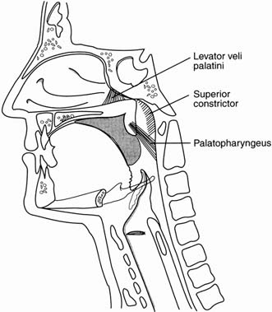
1. Oralna faza gutanja – b) propulzivni (tranzitorni) dio
bolus se pokreće prema korijenu jezika združenim djelovanjem unutrašnjih (čime se smanjuje volumen jezika) i vanjskih mišića jezika (mm. genioglossus, hyoglossus), dok kontrakcija vanjskih mišića jezika pomiče stražnji dio jezika prema naprijed i gore
Podizanje mekog nepca kontrakcijom m. levator veli palatini zatvara ulaz u nazofarinks (hoane) tj. sprječava nazalnu regurgitaciju i preuranjeni dolazak bolusa u oropharynx; u tome mu pomažu m. palatopharyngeus i m. constrictor pharyngis sup.
Ova faza traje oko 1 sekundu
Podiže meko nepce
X
X
Podiže i zatvara ždrijelo
X
Spušta meko nepce prema jeziku, podiže ždrijelo
iz Rubin JS, Broniatowski M, Kelly JH (ur.), The swallowing manual, Singular, San Diego, CA, USA, 2000

Slide 5
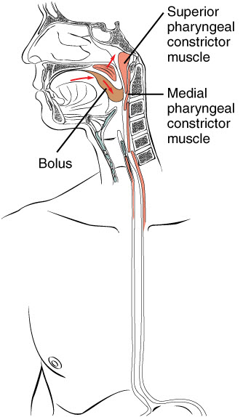
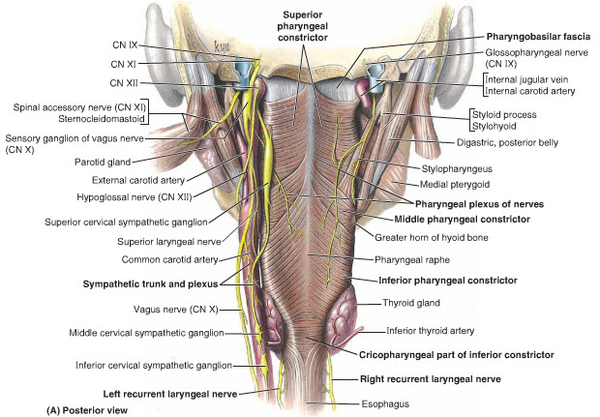
1. Oralna faza gutanja – b) propulzivni (tranzitorni) dio
Kontrakcijom gornjeg konstriktora ždrijela započinje „stripping action” (nije prava peristaltika) „ždrijelnih sfinktera” što ide brzinom 2-4 cm/sek (vanjski cirkularni mišićni sloj ždrijela) koji stvaraju tlak na bolus od oko 12-13 kPa
Neka novija istraživanja ukazuju da je za pomicanje bolusa od konstriktora ždrijela ipak važnije djelovanje jezika kao „klipa” („plunger action of the tongue”, oralna ekspulzija)
X
X
slika preuzeta s cnx.org
Moore et al. Clinically-oriented anatomy, 2014

Slide 6
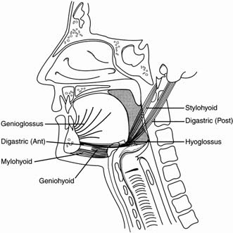
2. Orofaringealna (faringealna) faza gutanja – a) početni dio
započinje zatvaranjem usta tj. podizanjem mandibule; kad je ona fiksirana, kontrakcija suprahioidnih mišića dovodi do podizanja jezične kosti i grkljana
Sastoji se od slijeda nekoliko povezanih refleksnih djelovanja koji započinju u trenutku kada bolus mehanički stimulira osjetne receptore u nepčanim lukovima, mekom nepcu i stražnjem dijelu korijena jezika (a neuroni centra za gutanje u m. oblongati ih primaju putem osjetnih vlakana trigeminusa i indirektno iz n. tractus solitarius)
Kako bi se spriječio ulazak hrane u dušnik epiglotis se počinje savijati preko gornjeg otvora grkljana
iz Rubin JS, Broniatowski M, Kelly JH (ur.), The swallowing manual, Singular, San Diego, 2000

Slide 7
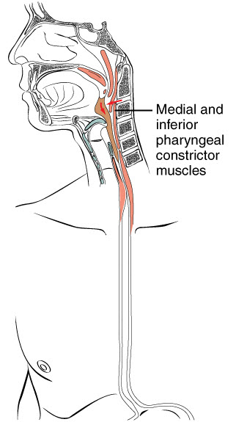
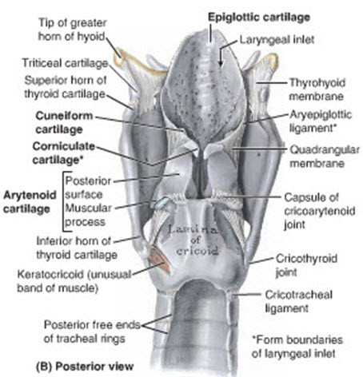
2. Orofaringealna (faringealna) faza gutanja – b) glavni dio
pod djelovanjem suprahioidnih mišića jezična kost i grkljan se pomiču prema gore
Nastupa apnea gutanja
Pritisak jezika i kontrakcije faringealnih konstriktora pomiču bolus kroz oro- i laringofarinks; unutrašnji mišići ždrijela (longitudinalni): palato- (X), salpingo- (X) i stylopharygeus (IX) podižu i farinks i larinks
Epiglotis se pomiče prema dolje i naslanja na cartilago (tuberculum) cuneiformis et corniculatum
Također se kontrahiraju laringealni mišići da bi se spriječila aspiracija hrane u traheju
I ariepiglotički nabori kao i vestibularni (lažne glasnice) i vokalni nabori (glasnice) se kontrahiraju (približavaju) čime se postiže dodatna zaštita dišnih putova (ako dođe do oštećenja glasnica ili mišića koji ih približavaju može doći do gušenja hranom, dok odstranjenje samog epiglotisa obično ne izaziva veće poremećaje gutanja)
slika preuzeta s cnx.org
X + IX
Moore et al. Clinically-oriented anatomy, 2014

Slide 8
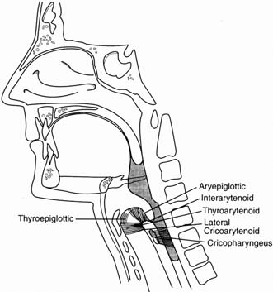
2. Orofaringealna (faringealna) faza gutanja – c) završni dio
Relaksacija gornjeg ezofagealnog sfinktera omogućuje ulazak hrane u jednjak
Podizanjem grkljana rasteže se otvor jednjaka. Gornji faringoezofagusni sfinkter (gornja 3 - 4 centimetra jednjaka) opušta se omogućujući hrani lak prolaz u gornji dio jednjaka (kad ne gutamo ovaj je sfinkter kontrahiran što sprječava ulazak zraka u jednjak tijekom disanja). Podizanjem grkljana, epiglotis se izdigne tako da hrana prolazi pored (u dešnjaka većinom po lijevoj strani), a ne preko njega što je još jedna zaštita dušnika
Istodobno s podizanjem grkljana i relaksacijom faringoezofagusnog sfinktera, kontrahira se gornji konstriktorni mišić ždrijela: tada započinje brzi „peristaltički” val niz muskulaturu ždrijela u jednjak
Problemi faringo-ezofagealne granice su rijetki (oko 5% svih disfagija): ako se krikofaringealni mišić ne relaksira pri dolasku bolusa, pa se hrana može „preliti” u dušnik (prije se radila resekcija tog dijela konstriktora – miotomija)
Pomicanje jezične kosti prema gore relaksira m. cricopharyngeus što dovodi do otvaranja ezofagusa
Kad bolus prođe kroz krikofaringealni sfinkter u ezofagus, sfinkter se zatvori prevenirajući tako povratak bolusa prema gore
iz Rubin JS, Broniatowski M, Kelly JH (ur.), The swallowing manual, Singular, San Diego, CA, USA, 2000

Slide 9
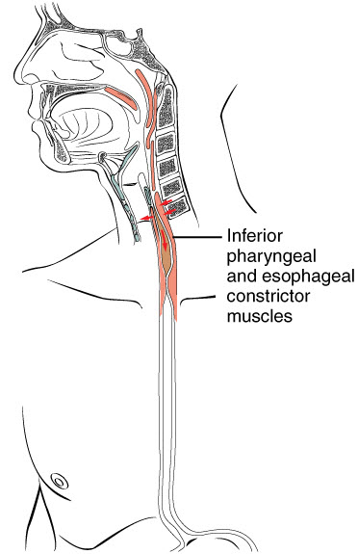
3. Ezofagealna faza gutanja – a) početni dio
Primarna peristaltika jednjaka nastavlja se na „peristaltički val” ždrijelne faze gutanja. Ako sva hrana nije došla u želudac, javljaju se sekundarni peristaltički valovi koje stvara Auerbachov pleksus jednjaka zbog rastezanja preostalom hranom;
Za razliku od primarnog „peristaltičkog” vala koji započinje u ždrijelu, sekundarni val započinje u jednjaku (refleks n. X). Pojača se i sekrecija sluzi iz ezofagealnih žlijezda
Gornji dio:
m. thyropharyngeus
Donji dio:
m. cricopharyngeus (najjači konstriktor)
X + IX
Slika preuzeta s cnx.org

Slide 10
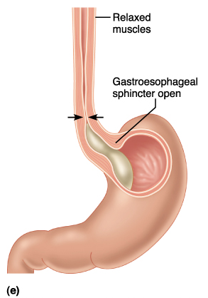
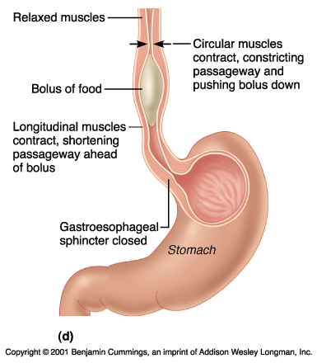
3. Ezofagealna faza gutanja – b) završni dio
Kad bolus dođe u blizinu želuca, dođe do refleksne relaksacije donjeg ezofagealnog (gastroezofagusnog) sfinktera
Kad bolus uđe u želudac, donji ezofagealni sfinkter se zatvori (što prevenira gastroezofagealni refluks)
zbog gubitka ganglijskih stanica mijenteričkog pleksusa u završnom dijelu jednjaka nastaje ahalazija (jednjak se širi i hrana sve teže prolazi u želudac)
Figure 22.13d, e

Slide 11
Neuroanatomija gutanja - ukratko
Gutanje ovisi i o osjetnim i motoričkim funkcijama kranijalnih živaca koji ga posreduju:
osjetni dio je neophodan za započinjanje gutanja, a ide preko viscerosenzibilnih vlakana n. V, n. VII i n. IX; osjetne informacije o pomicanju jezika idu preko mišićnih vretena u mišićnim vlaknima jezika:
Novije studije pokazuju da opća osjetna vlakna koja završavaju u mišićnim vretenima mišića jezika prenose proprioceptivne informacije trigeminalnom sustavu uključenom u refleksnu aktivnost žvakanja: neki istraživači misle da su tijela tih pseudounipolarnih osjetnih neurona u mezencefaličkoj jezgri n. V, dok drugi misle da ta vlakna idu raspršena oko n. XII.
Osjetne i motoričke informacije iz svih navedenih izvora odlaze u centar za gutanje, za koji se vjeruje da se nalazi u produljenoj moždini, unutar jezgara retikularne formacije, napose u okviru n. ambiguus (specijalna visceralna eferentna (branhiomotorička) vlakna za inervaciju laringealnih i faringealnih mišića (ali daje i parasimp. vlakna za inervaciju srca)
Kad se jednom započne proces gutanja, ovaj centar započinje niz refleksnih djelovanja koja se posreduju putem n. IX, n. X i n. XII (za gutanje se najvažnijim smatra n. IX)

Slide 12
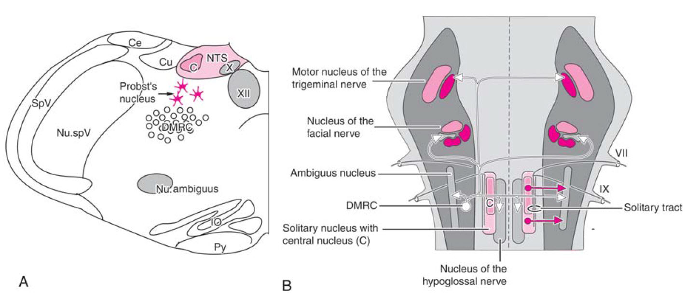
Jezgre u produljenoj moždini i ponsu uključene u proces gutanja u štakora
Niuwenhuys et al. The human central nervous system, Springer, 2008

Slide 13
Lateral medullary sy

Slide 14
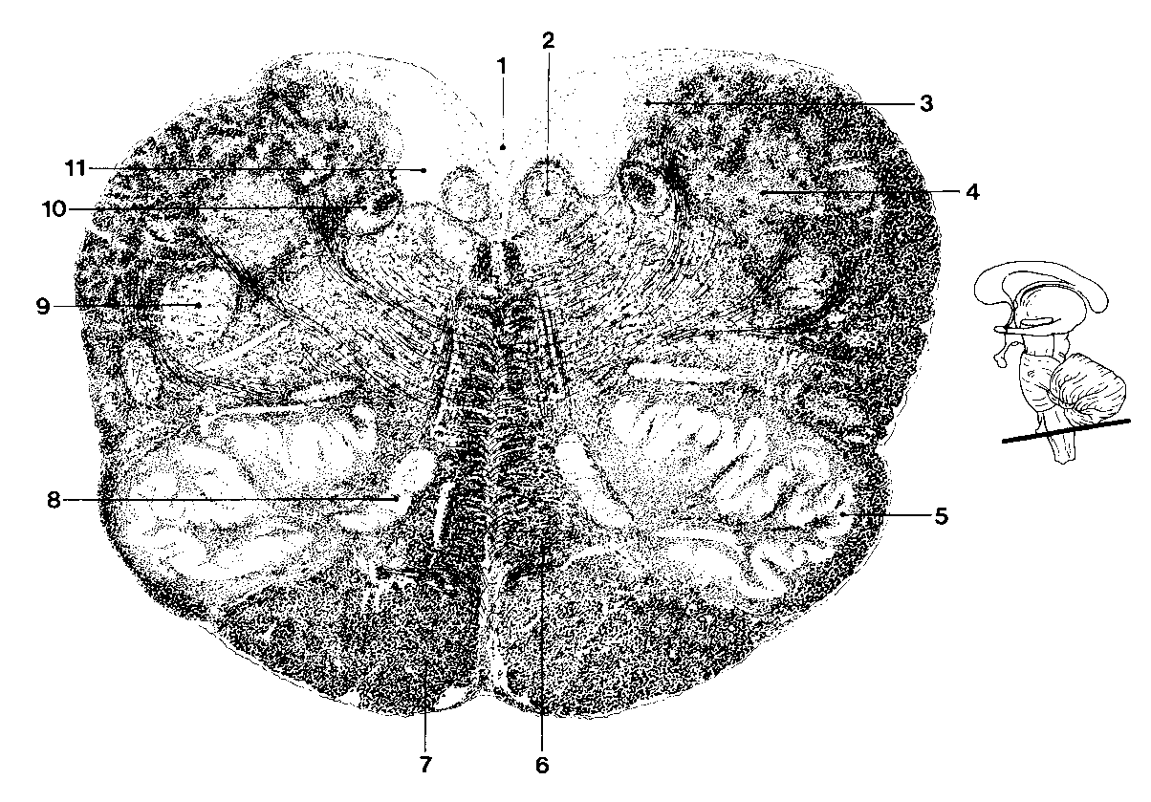
Lateral medullary syndrome (Wallenberg’s sy)
results from occlusion of the vertebral artery or one of its medullary branches, e.g. PICA
affected structures and resultant deficits are:
vestibular nuclei: nystagmus, nausea, vomiting, vertigo
inferior cerebellar peduncle: ipsilat. dystaxia, dysmetria, dysdiadochokinesia
3. nucleus ambiguus of CN IX, X and XI (SVE fibers): ipsilat. laryngeal, pharyngeal and palatal paralysis (loss of the ability to swallow and of gag reflex – efferent limb), dysarthria, dysphagia and dysphonia (voice hoarseness)
CN IX nerve roots (intra-axial fibers): loss of the gag reflex – afferent limb
CN X nerve roots (intra-axial fibers): same as in 3.
spinothalamic tracts: contralat. loss of pain and temp. sensation from the trunk and extremities
spinal trigeminal nucleus and tract: ipsilat. loss of pain and temp. sensation from the face
descending sympathetic tract: ipsilat. Horner’s syndrome

Slide 15
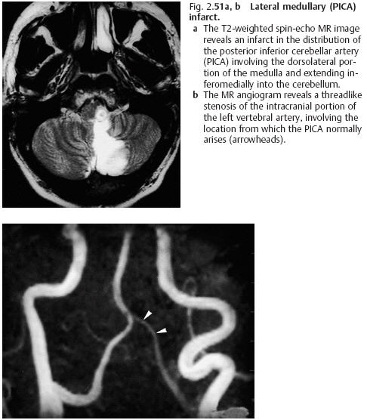
PICA sy
Rohkamm R, Color atlas of Neurology, Thieme, 2004

Slide 16
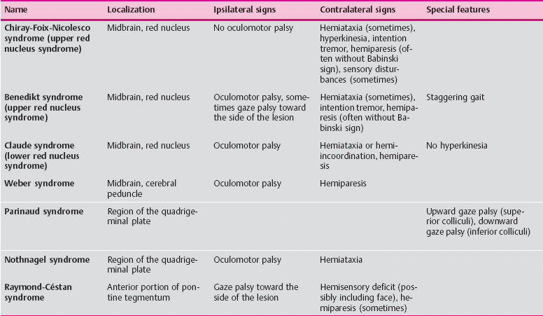
Brainstem syndromes summary (1)
Rohkamm R, Color atlas of Neurology, Thieme, 2004

Slide 17
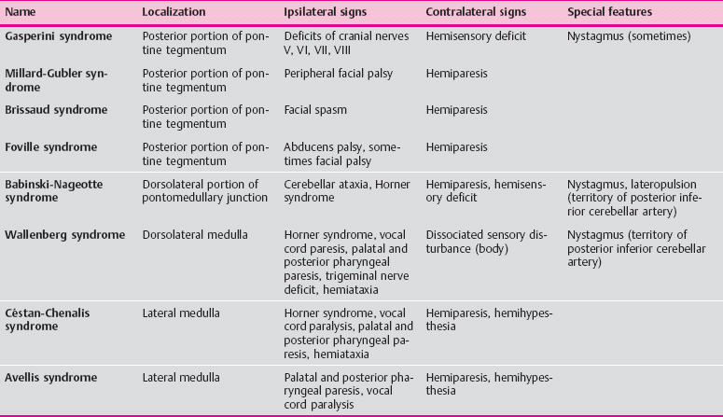
Brainstem syndromes summary (2)
Rohkamm R, Color atlas of Neurology, Thieme, 2004

Slide 18
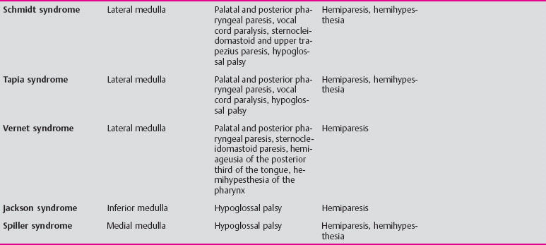
Brainstem syndromes summary (3)
Rohkamm R, Color atlas of Neurology, Thieme, 2004

Slide 19
Addendum
Kranijalni živci uključeni u gutanje (ukratko)
Mišići mekog nepca (ukratko)
Ždrijelni zatoni (u kojima se može zadržavati hrana)
Anatomske razlike u građi usta i ždrijela novorođenčeta i odrasle osobe (ukratko)

Slide 20
Kranijalni živci uključeni u gutanje (ukratko)
n. V
Motoričke komponente: - inervacija žvačnih mišića, inervacija m. tensor veli palatini, pomoć n. IX u podizanju grkljana
Osjetne komponente: - sav osjet osim okusa iz jezika, sve osjetne informacije iz područja lica, usne šupljine i donje čeljusti
n. VII
Motoričke komponente: - inervacija mišića usnica, kružnog mišića usta i zigomatikusa; + inervacija bukcinatora
Osjetna komponenta: - osjet iz prednje 2/3 jezika
n. IX
Motoričke komponente: - inervacija slinovnica u ustima; pomoć n. X u inervaciji gornjeg faringealnog konstriktora; inervacija m. stylopharyngeus (podiže ždrijelo za vrijeme faringealne faze gutanja, a to također pomaže ralaksaciji krikofaringealnog mišića)
Osjetne komponente: - sav osjet iz stražnje 1/3 jezika, kao i osjet iz mekog nepca i gornjih dijelova ždrijela (ozljeda može dovesti do unilateralnog gubitka refleksa povraćanja)
n. X
Motoričke komponente: - podizanje mekog nepca putem kontrakcije m. levator veli palatini i m. palatoglossus; - zajedno s n. IX inervira faringealne konstriktore, kao i unutrašnje mišiće ždrijela (palato-, salpingo- i stilofaringeus) koji podižu ždrijelo tijekom gutanja; također kontrolira ezofagealne mišiće (jedini kranijalni živac koji utječe na strukture ispod razine vrata)
Osjetne komponente: - prenosi osjet iz područja mekog nepca, stražnjih i donjih dijelova ždrijela, te grkljana
n. XI spinalni dio
Motoričke komponente: - inervira m. palatopharyngeus (koji spušta meko nepce i steže ždrijelo); - inervira m. uvulae koji napinje meko nepce; - s n. X inervira m. levator veli palatini
n. XII
Motoričke komponente: - inervira sve vanjske i unutrašnje mišiće jezika, osim palatoglosusa (koji je zapravo nepčani mišić, a inervira ga n. X)

Slide 21
Velum palatinum (palatum molle)
5 mišića kontrolira pomicanje mekog nepca:
m. platoglossus (n. X) i levator veli palatini (n. X) podižu meko nepce
m. tensor veli palatini (n. V) napinje meko nepce
m. palatopharyngeus i m. uvulae (n. XI) spuštaju i skraćuju nepce
Poremećaji inervacije i funkcije navedenih mišića obično nema veliki značaj za proces gutanja

Slide 22
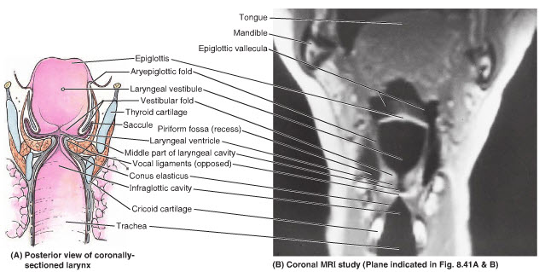
Ždrijelni zatoni (u kojima se može zadržavati hrana)
Vallecula – prostor (depresija) između korijena jezika i epiglotisa
Sinus pyriformis (parni) – s lateralnih strana grkljana; oblikuju ga hvatišta ždrijelnih mišića

Slide 23
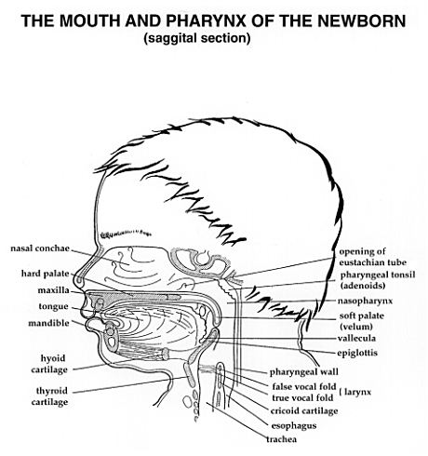
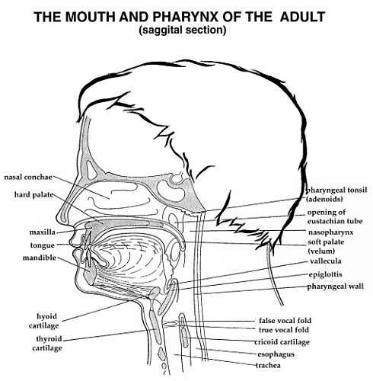
Glavne anatomske razlike u građi usta i ždrijela između novorođenčeta i odrasle osobe:
Meko nepce i epiglotis se dodiruju u mirovanju (dodatna zaštita dišnih putova)
Grkljan i hioidna hrskavica se nalaze više u području vrata i bliže epiglotisu (dodatna zaštita dišnih putova)
Tuba auditiva ima horizontalan tijek od srednjeg uha do nazofarinksa u djeteta (predispozicija za širenje upale)

